Slide 1
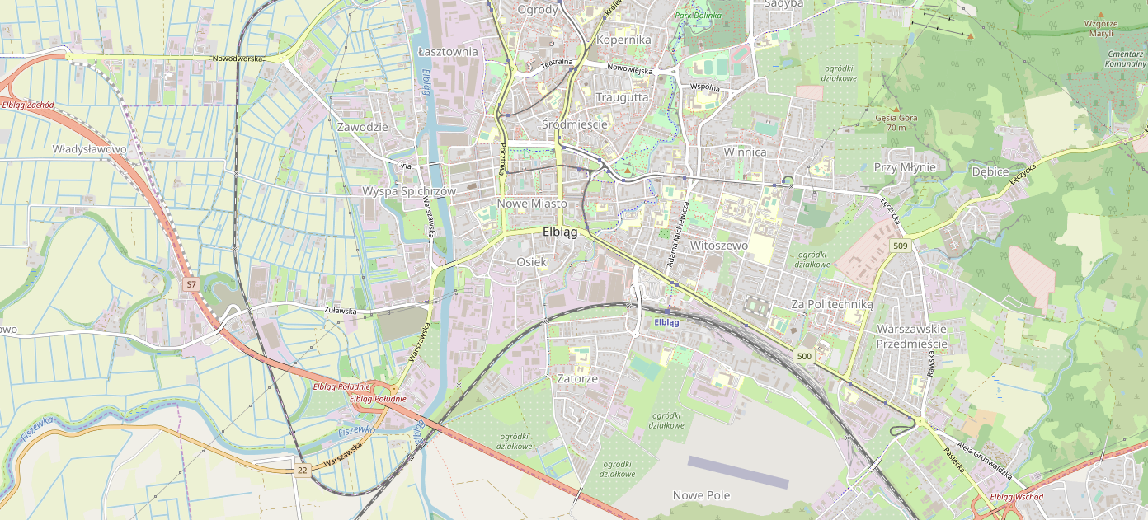
Anzahl MA
300
Branche
dropdown
Standort
Standort
Standort
Wähle auf karte
Wähle auf karte
Wähle auf karte
Wähle auf karte
Gesamtemissionen Unternehmen
Eintragen, wenn bekannt
Gesamtemissionen Mobilität
Eintragen, wenn bekannt
Typ 2
Privatnutzung
poolfzg
Kilometerleistung
Fahrzeugtyp
Anzahl
10
+
5.000 km/Jahr
Elektro Kompakt
Dein Fuhrpark
10.000 km/Jahr
Elektro Mittelkl
15.000 km/Jahr
Diesel Kompakt
Typ1 Diesel Kompakt, 22 Stück mit Privatnutzung. 15000 km/Jahr
20.000 km/Jahr
Diesel MK
30.000 km/Jahr
Transporter Diesel
Transporter Elektro
Dienstreisen
Anzahl DR/Jahr
Eingeben oder Schätzen
Schätzen (Deutscher Durchschnitt)

